Slide 1
Théorie
Les variables

Slide 2
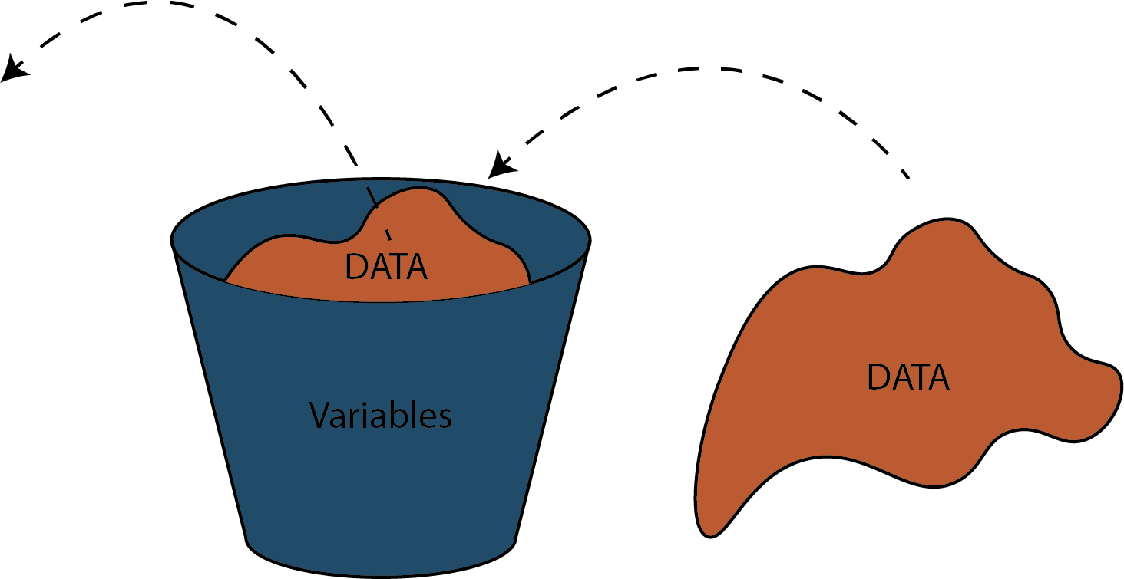
Qu’est ce qu’une variable
C’est une case mémoire qui peut prendre plusieurs valeurs au cours de sa vie
Une variable possède 2 choses :
Un nom : elle le gardera pour toute sa vie
Une valeur : elle peut changer

Slide 3
Les variables
Il peut être utile de garder une valeur en mémoire
Pour la comparer ultérieurement
Dans des procédures (on le verra plus tard)
Exemple de variable :
X = 5
Le signe ‘=‘ donne une valeur à la variable

Slide 4



Comment gérer les variables dans AppInventor
Les variables doivent être définies et nommées (initialisées)
Pour accéder à leur valeur, on utilise un « obtenir »
Pour modifier leur valeur, on utilise un « mettre »

Slide 5
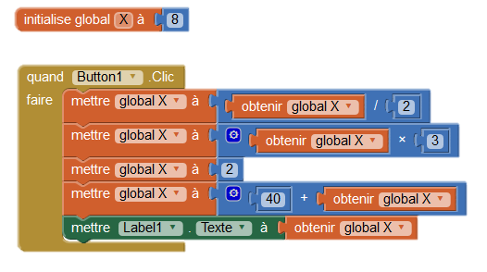
Petit exercice
Supposons une application avec un bouton, un label et les blocs suivants:
Quel est la valeur affichée dans le label?

Slide 6
Solution
X vaut 8
X vaut 8/2=4
X vaut 4*3=2
X vaut 2
X vaut 40+2=42
Le label affiche 42!

Slide 7
Petit Exercice 2
Définissez une variable ‘nombre’ et initialisez-la à 1.
Comment feriez-vous pour augmenter de 1 la valeur de ‘nombre’ avec ces commandes ?

Slide 8

Solution

